Slide 1

Java Swing
Profº Frederico Durão
Departamento de Ciência da Computação
Universidade Federal da Bahia

Slide 2
Agenda
O que é Java Swing
Como usar o Swing
Meu primeiro programa
Construindo a primeira tela - JFrame
Executando o programa
Window Builder
Instalando o Window Builder no Eclipse
Abrindo o editor do Window Builder
Perspectiva
Como usar (drop & drag)
JPanel
Layouts
JLabel
JTextField
Alinhamento

Slide 3
Agenda
JPasswordField
Simulação da tela em execução
JScrollPane
JTextArea
Eventos
Botões
JButton
JCheckBox
JRadioButton
JMenuItem
JToogleButton
Aprofundando o conhecimento
Javadoc
Referências

Slide 4
O que é Java Swing
Swing é uma biblioteca oficial da linguagem Java.
É utilizada para criar GUIs (Graphical User Interfaces).
É uma GUI toolkit, ou seja, é formada por widgets básicos como botões, labels, scrollbars ou widgets avançados como trees e tables.
Swing é uma parte do JFC, Java Foundation Classes, junto com o AWT, Acessability, Java 2D e Drag and Drop.

Slide 5
Como usar o Swing
Editor de texto convencional do Eclipse.
Plugins drag and drop(arrastar e soltar) .

Slide 6
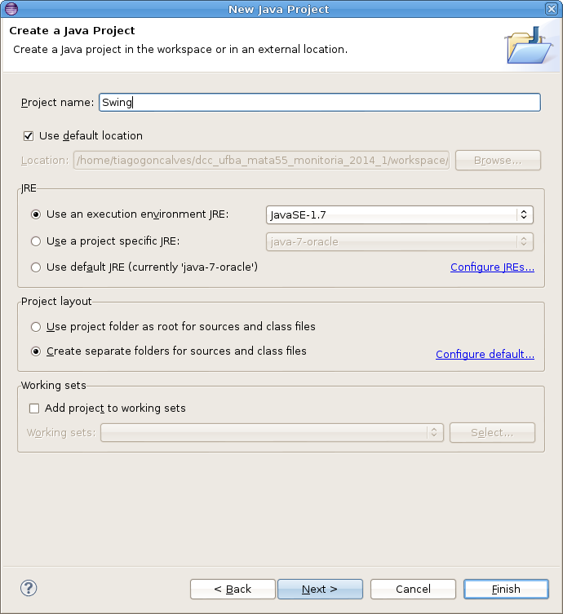
Criando o projeto

Slide 7
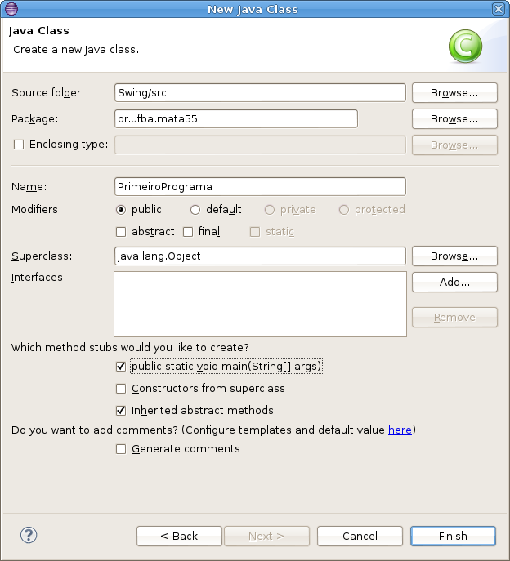
Criando a classe principal

Slide 8
Meu primeiro programa Construindo a primeira tela
public class PrimeiroPrograma extends JFrame{
public PrimeiroPrograma() {
}
}
A classe PrimeiroPrograma extende de JFrame.
JFrame é uma janela top-level com um título e uma borda.

Slide 9
Meu primeiro programa Executando o programa
Necessário programar um pouco mais.
package br.ufba.mata55;
import ...
public class PrimeiroPrograma extends JFrame{
public PrimeiroPrograma() {
setSize(300,200); //largura,altura
}
public static void main(String[] args) { SwingUtilities.invokeLater(new Runnable(){
@Override
public void run(){
PrimeiroPrograma pp;
pp = new PrimeiroPrograma();
pp.setVisible(true);
}
});
}
}

Slide 10
Meu primeiro programa Executando o programa
O método setSize(largura,altura) define o tamanho da janela.
O tamanho é dado em pixels.
A classe abstrata SwingUtilities
O método invokeLater
O método setVisible garante que a janela será visível na execução.

Slide 11
Meu primeiro programa Executando o programa
A execução do programa é igual a execução de um programa java convencional.
[imagem aqui]

Slide 12
Meu primeiro programa Executando o programa
O resultado será:
[iamgem aqui]

Slide 13
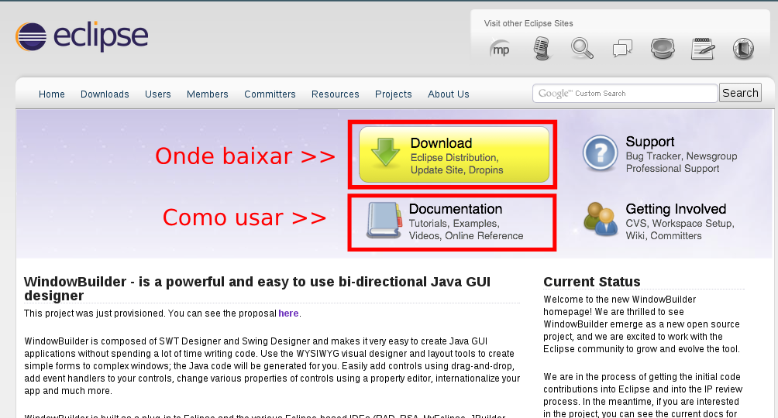
Window Builder Instalando o Window Builder no Eclipse
https://www.eclipse.org/windowbuilder/
Clique em Download

Slide 14
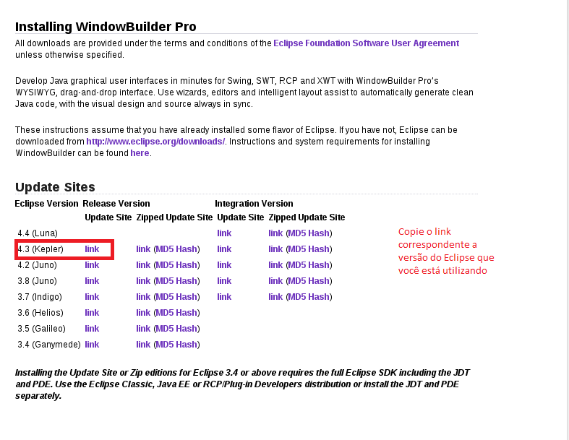
Window Builder Instalando o Window Builder no Eclipse
Copie o link de acordo com a versão do Eclipse

Slide 15
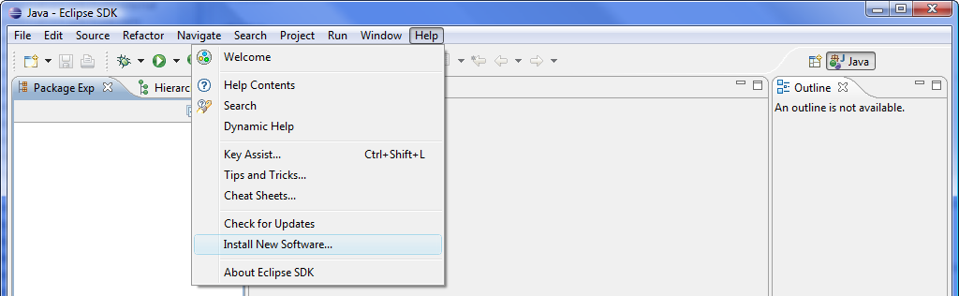
Window Builder Instalando o Window Builder no Eclipse
Help > Install New Software

Slide 16
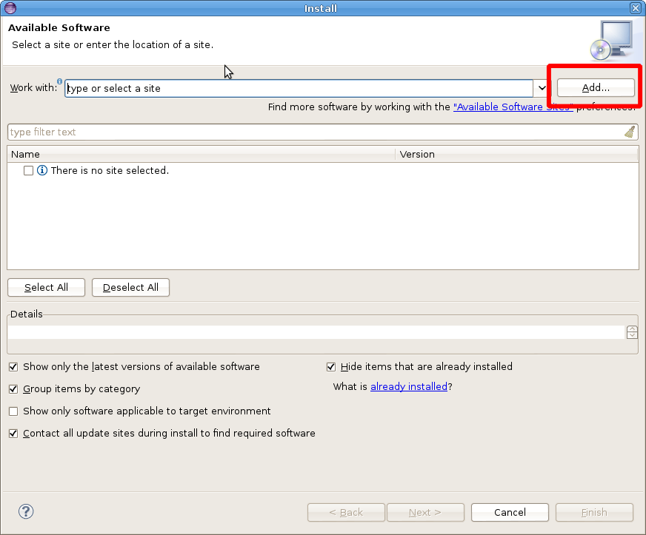
Window Builder Instalando o Window Builder no Eclipse
Clique em Add

Slide 17
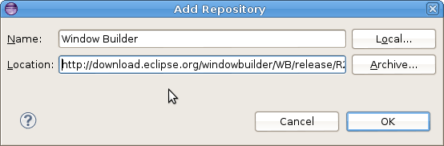
Window Builder Instalando o Window Builder no Eclipse
Em Name digite WindowBuilder(pode ser qualquer nome)
Em Location cole a URL copiada da página de downloads
Clique em OK, aceite a licença e aguarde finalizar a instalação.

Slide 18
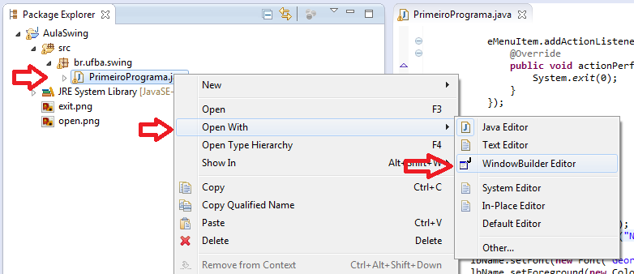
Window Builder Abrindo o editor do Window Builder
Clique com o botão direito na classe PrimeiroPrograma.java.
Selecione Open with e depois WindowBuilder Editor.
A classe deve extender de Jframe

Slide 19
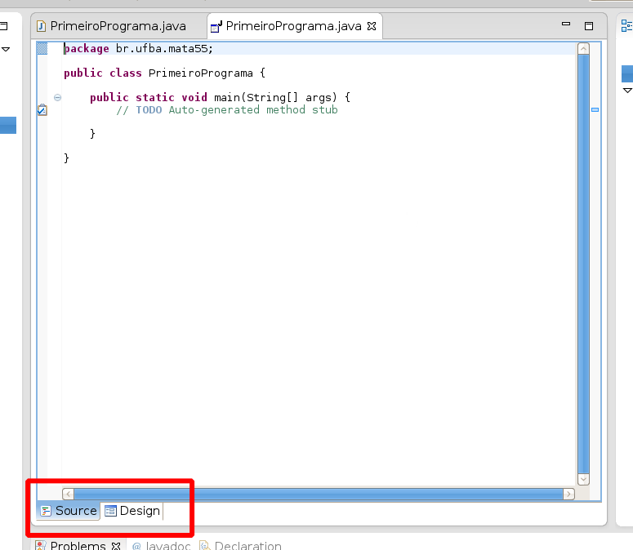
Window Builder Perspectiva
Source – igual ao editor padrão do Eclipse
Design – editor gráfico do Window Builder

Slide 20
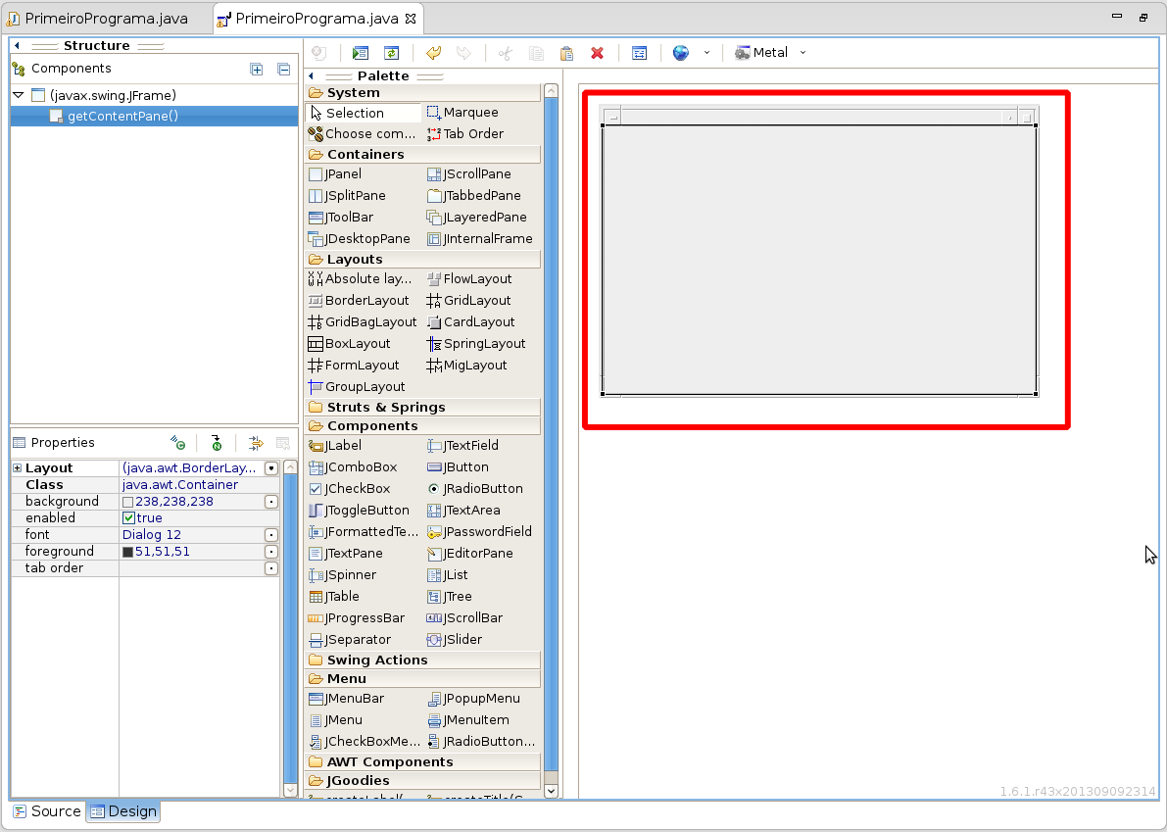
Window Builder Perspectiva
Visualizador gráfico

Slide 21
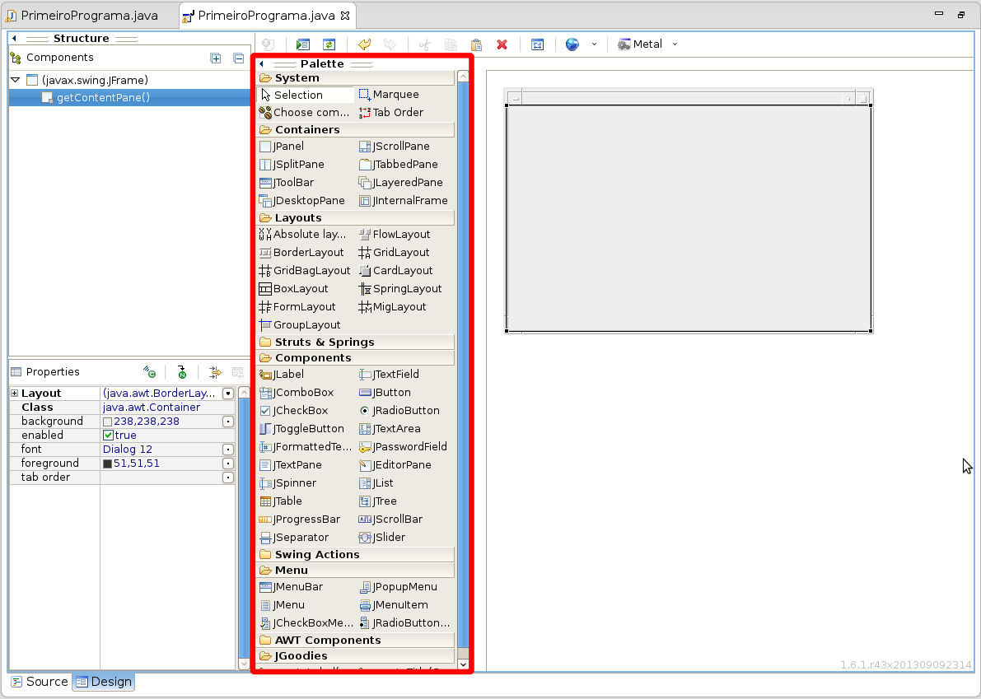
Window Builder Perspectiva
Paleta com os principais componentes do Swing

Slide 22
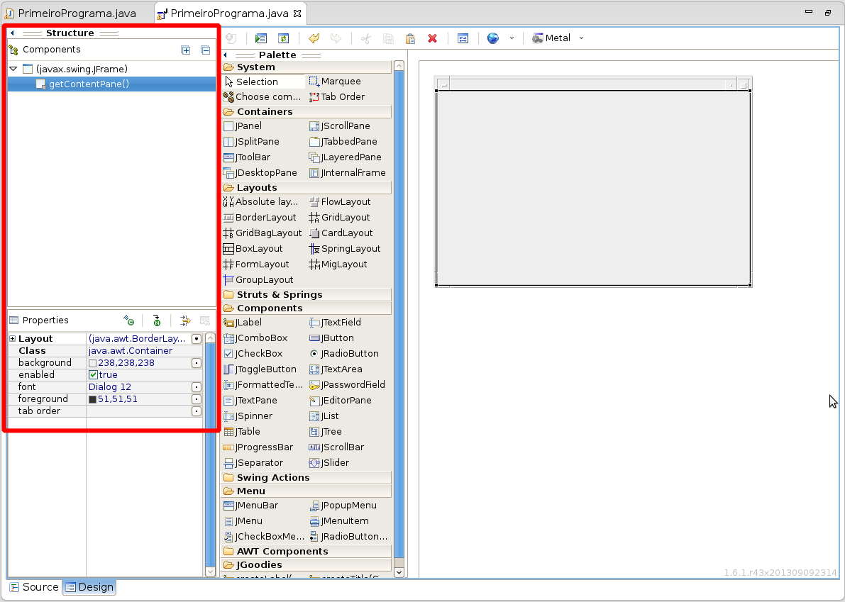
Window Builder Perspectiva
Structure - estrutura da tela com seus componentes
Properties – propriedades do componente selecionado.

Slide 23
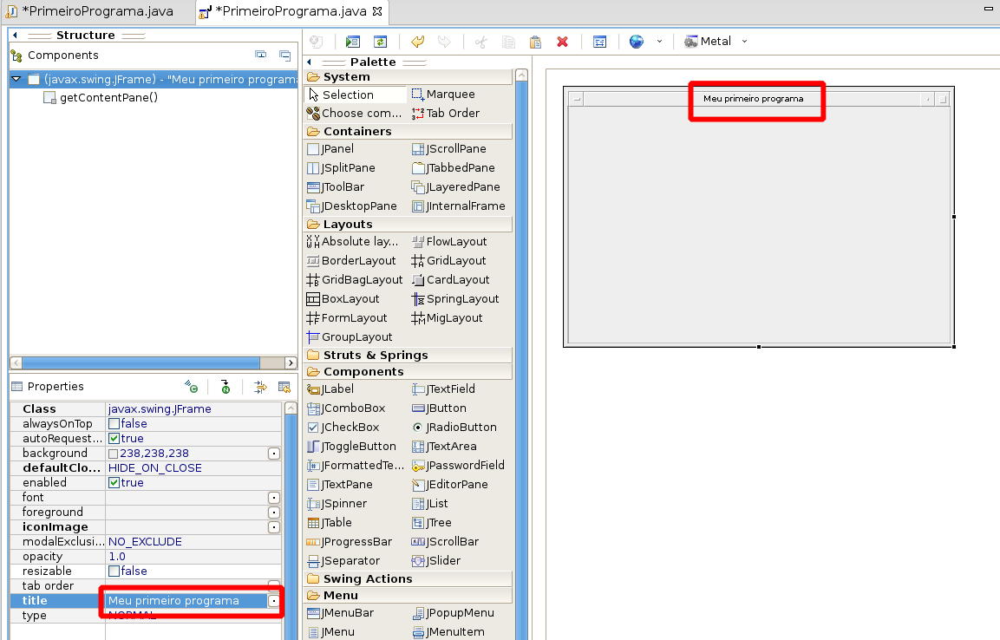
Window Builder Como usar
Alterando as propriedades de um componente já inserido.
Selecione a janela e insira o título “Meu primeiro programa” em Title na aba Properties.

Slide 24
Window Builder Como usar
Mude para a aba Source e veja o equivalente em código.
public class PrimeiroPrograma extends JFrame{
public PrimeiroPrograma() {
setTitle("Meu primeiro programa");
...
}
...
}

Slide 25
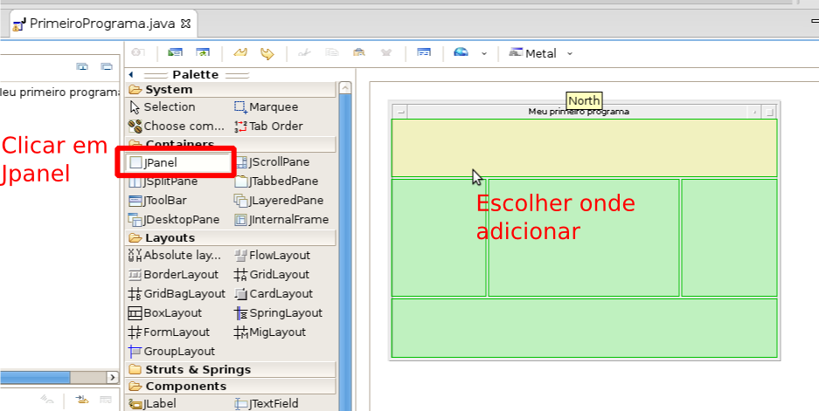
Window Builder Como usar
Método drag and drop (clicar e soltar).
As áreas verdes sãos os locais onde o componente pode ser inserido.

Slide 26
Window Builder Como usar
As divisões entra as áreas verdes são ditadas pelo layout escolhido (por enquanto o padrão).
Por padrão o layout é o BorderLayout que divide a tela em NORTH, SOUTH, WEST, CENTER e EAST.

Slide 27
JPanel
É um simples container (recipiente) genérico.
É um receptáculo onde os componentes podem ser agrupados.
Pode ter seu próprio layout, portanto suas próprias regras.

Slide 28
JPanel
Mude para a aba Source e veja o equivalente em código.
public class PrimeiroPrograma extends JFrame{
public PrimeiroPrograma() {
...
JPanel panel = new JPanel();
getContentPane().add(panel, BorderLayout.NORTH);
...
}
...
}

Slide 29
JPanel
O método getContentPane
O parâmetro BorderLayout.NORTH define onde o JPanel ficará.

Slide 30
Layouts

Slide 31
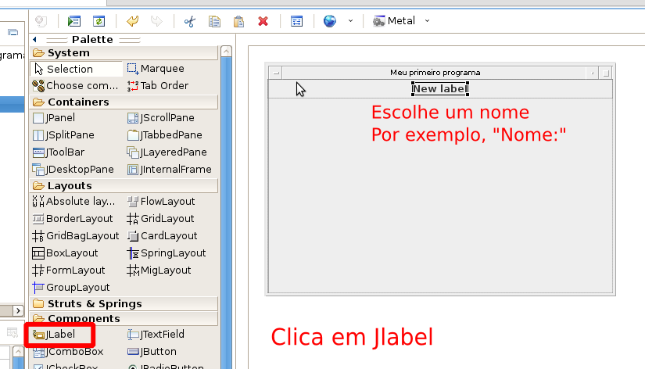
JLabel
É um rótulo.
Pode exibir um texto, uma imagem ou ambos.

Slide 32
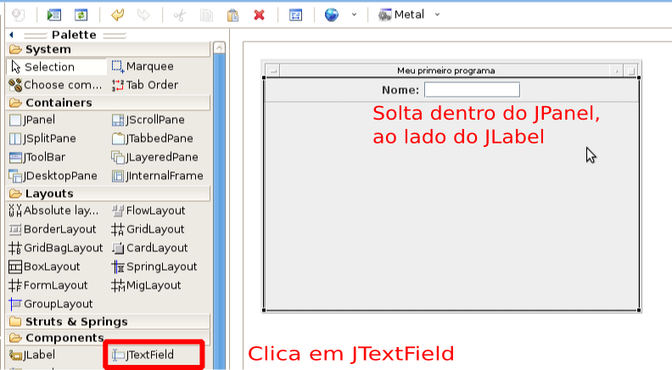
JTextField
É um componente que nos permite a edição de uma simples linha de texto.

Slide 33
JTextField
Mude para a aba Source e veja o equivalente em código.

Slide 34
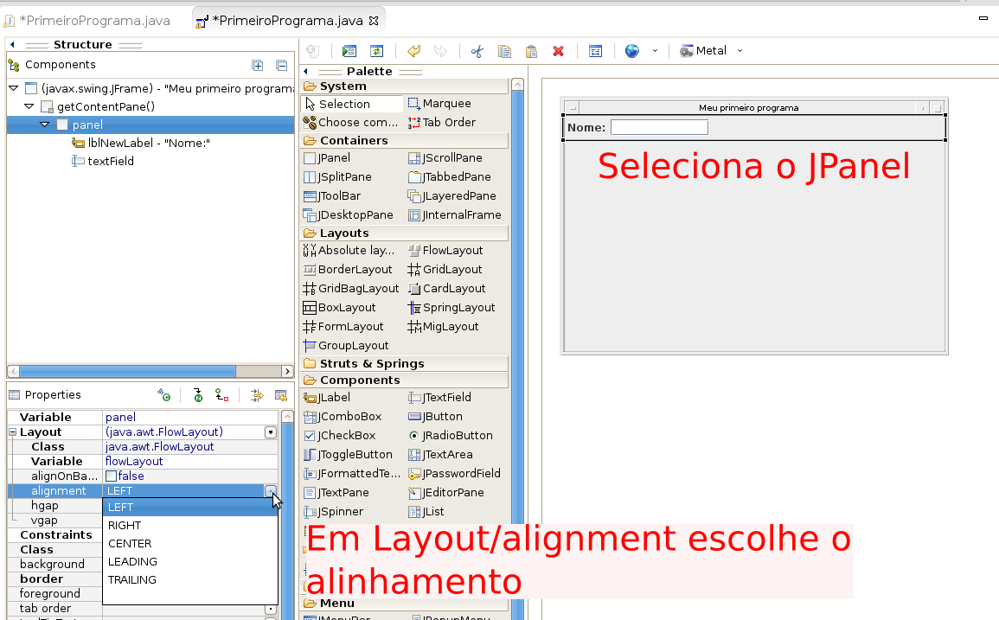
Alinhamento
Os tipos de alinhamento disponíveis são: LEFT, RIGHT, CENTER, LEADING (rodapé) e TRAILING (topo).

Slide 35
Alinhamento
Mude para a aba Source e veja o equivalente em código.

Slide 36
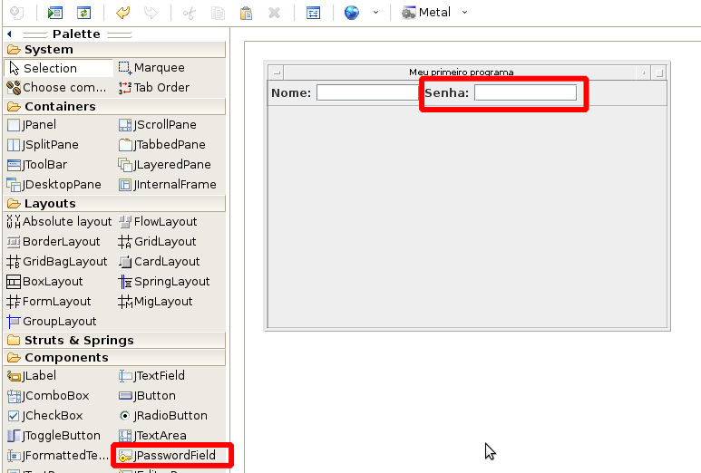
JPasswordField
Um JTextField não é o componente mais adequado para um campo de senha, por exemplo.
Para isso existe o componente JPasswordField.

Slide 37
JPasswordField
Mude para a aba Source e veja o equivalente em código.
public class PrimeiroPrograma extends JFrame{
public PrimeiroPrograma() {
...
JPasswordField passwordField;
passwordField = new JPasswordField(); passwordField.setColumns(10); panel.add(passwordField);
...
}
...
}

Slide 38
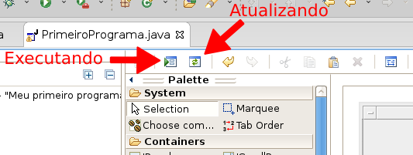
Simulação da tela em execução
É possível simular o funcionamento da tela antes mesmo de executar o código.

Slide 39
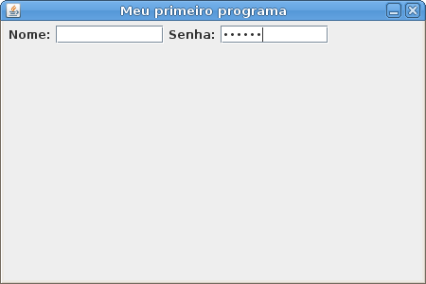
Simulação da tela em execução
Simulação da tela

Slide 40
JScrollPane
Assim como o JPanel é um container que agrupa componentes.
A diferença é que o mesmo implementa uma barra de rolagem.
Utilizaremos um JScrollPane combinado com o próximo componente.

Slide 41
JTextArea
É uma área multilinha que mostra um texto.
Adicione um JPanel.
Dentro desse JPanel adicione um JLabel Descrição.
Adicione um JScrollPane a esse JPanel.
Finalmente adicione o JTextArea.

Slide 42
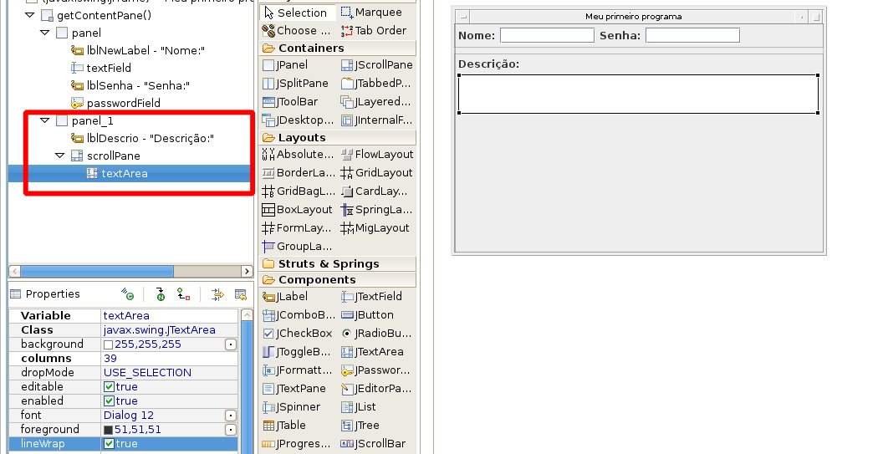
JTextArea

Slide 43
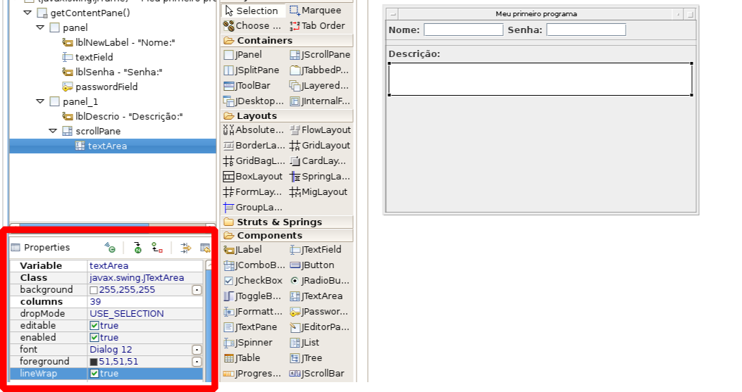
JTextArea
Em Properties > columns foi definida a ’largura’ do JTextArea.
Em Properties > lineWrap foi definida a quebra de linha do texto.

Slide 44
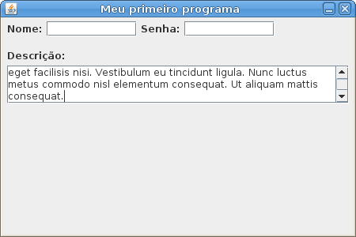
JTextArea
Simulação

Slide 45
JTextArea
Mude para a aba Source e veja o equivalente em código.
public class PrimeiroPrograma extends JFrame{
public PrimeiroPrograma() {
...
JScrollPane scrollPane = new JScrollPane(); panel_1.add(scrollPane);
JTextArea textArea = new JTextArea(); textArea.setLineWrap(true); textArea.setWrapStyleWord(true);
textArea.setRows(3);
textArea.setColumns(39); scrollPane.setViewportView(textArea);
...
}
...
}

Slide 46
Eventos

Slide 47
Botões

Slide 48
Botões JButton

Slide 49
Botões JCheckBox

Slide 50
Botões JRadioButton

Slide 51
Botões JMenuItem

Slide 52
Botões JToogleButton

Slide 53
Aprofundando o conhecimento Javadoc

Slide 54
Aprofundando o conhecimento Referências

